Slide 1

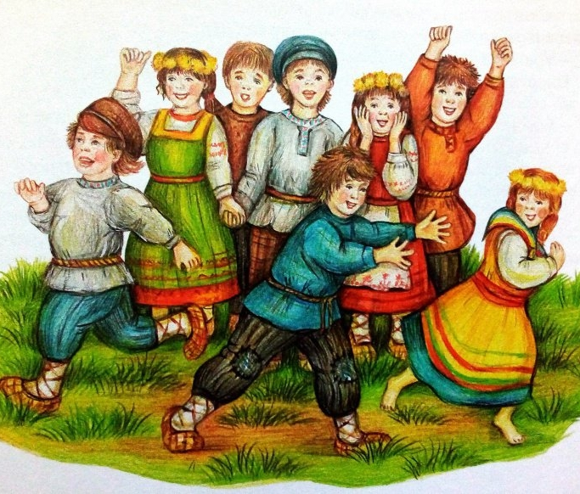
Русская народная подвижная игра «Пирог»
Презентацию подготовили воспитатели группы № 5: Кучерова Н.С.
Алямовская Е.В.

Slide 2
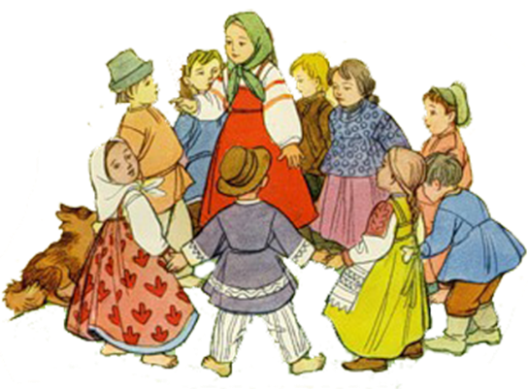
«Подвижная игра является упражнением, посредством которого ребенок готовится к жизни» П. Ф. Лесгафт
Народные игры представляют собой основу начального этапа формирования гармонически развитой, активной личности, сочетающей в себе духовное богатство, моральную чистоту и физическое совершенство. Радость движения сочетается с духовным обогащением детей. Через игру воспитывается чувство ответственности перед коллективом, умение действовать в команде. Таким образом, подвижная игра – это школа воспитания, в которой есть свои «учебные предметы». Одни из них развивают у детей ловкость, меткость, быстроту и силу; другие учат премудростям жизни, добру и справедливости, чести и порядочности, любви и долгу.
Подвижные игры – это наше детство. Кто не помнит известных всем пряток, ловишек, салочек! Когда они возникли? Кто придумал эти игры? Они созданы народом, так же как сказки и песни.

Slide 3
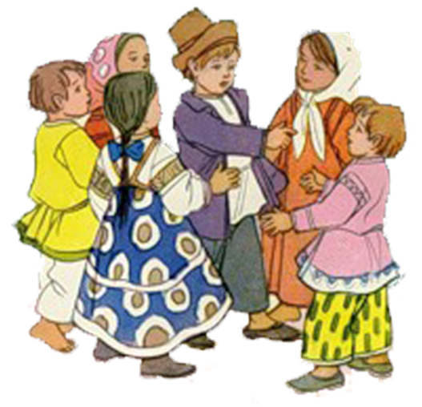
Русская народная подвижная игра «Пирог»
Цель: научить детей играть в русскую народную подвижную игру «Пирог».
Задачи:
познакомить с правилами игры, выучить слова к игре,
развивать двигательную активность, внимание, память, речь;
воспитывать уважение к старинным русским традициям.

Slide 4
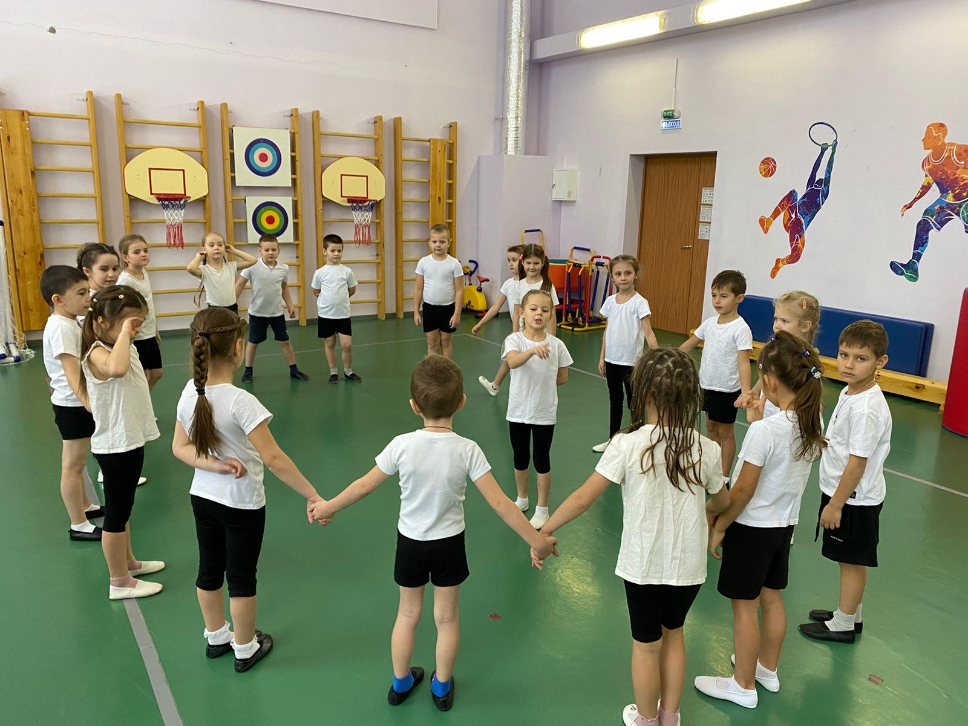
Правила игры
Играющие при помощи считалки выбирают водящего:
Жили-были утюги
И любили пироги.
За обедом каждый мог
Съесть один большой пирог
Кто не верит, это он!
Выходи из круга вон!

Slide 5
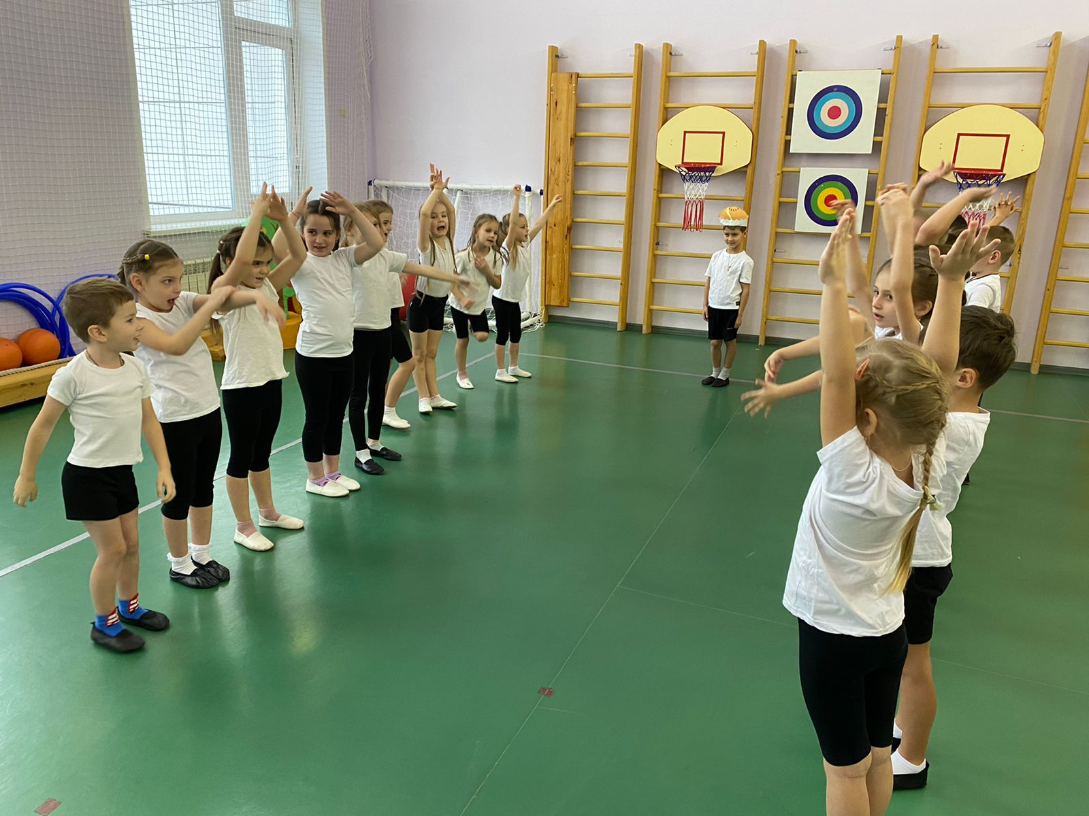
Играющие делятся на две команды, рассчитавшись на первый/второй. Команды становятся друг против друга. Между ними садится «пирог» (на ребёнка надета шапочка).

Slide 6
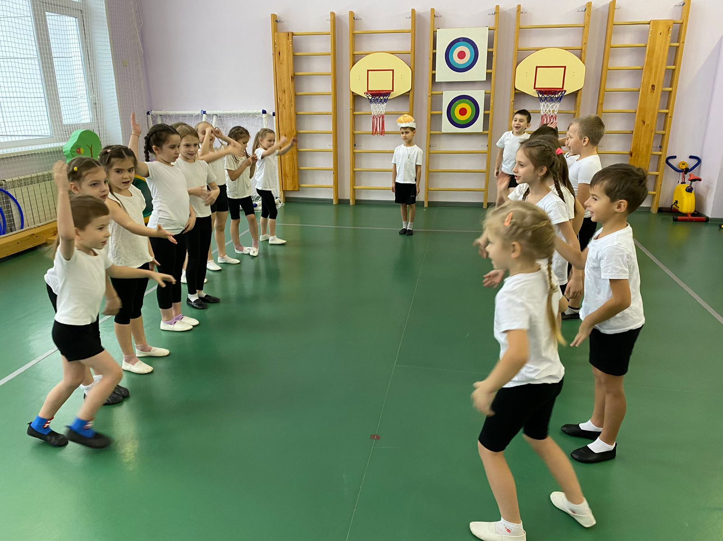
Все дружно начинают расхваливать «пирог»:
Вот он какой высоконький,
Вот он какой мякошенький,
Вот он какой широконький.
Режь его да ешь!
После этих слов играющие по одному из каждой команды бегут к «пирогу». Кто быстрее добежит до цели и дотронется до «пирога», тот и уводит его с собой.

Slide 7
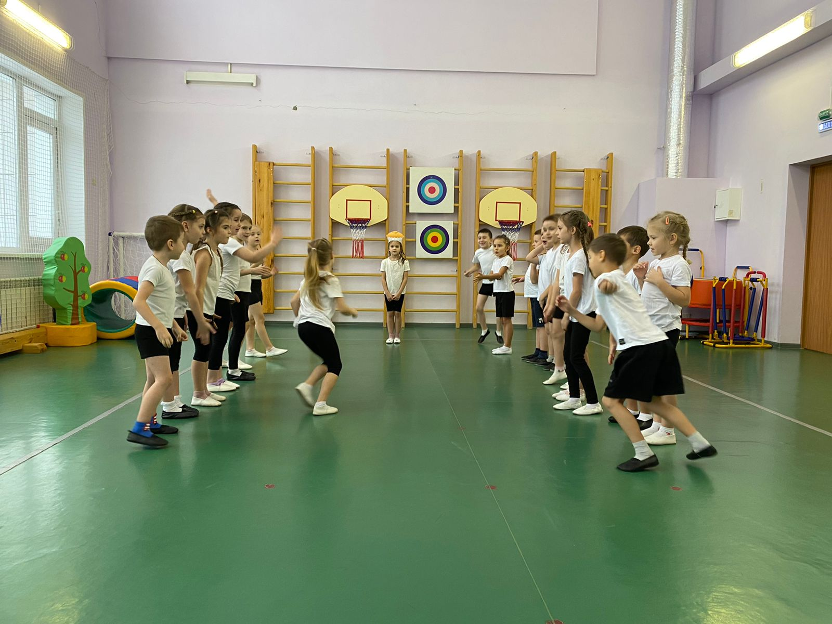
На место «пирога» садится ребенок из проигравшей команды. Так происходит до тех пор, пока не проиграют все в одной из команд.

Slide 8
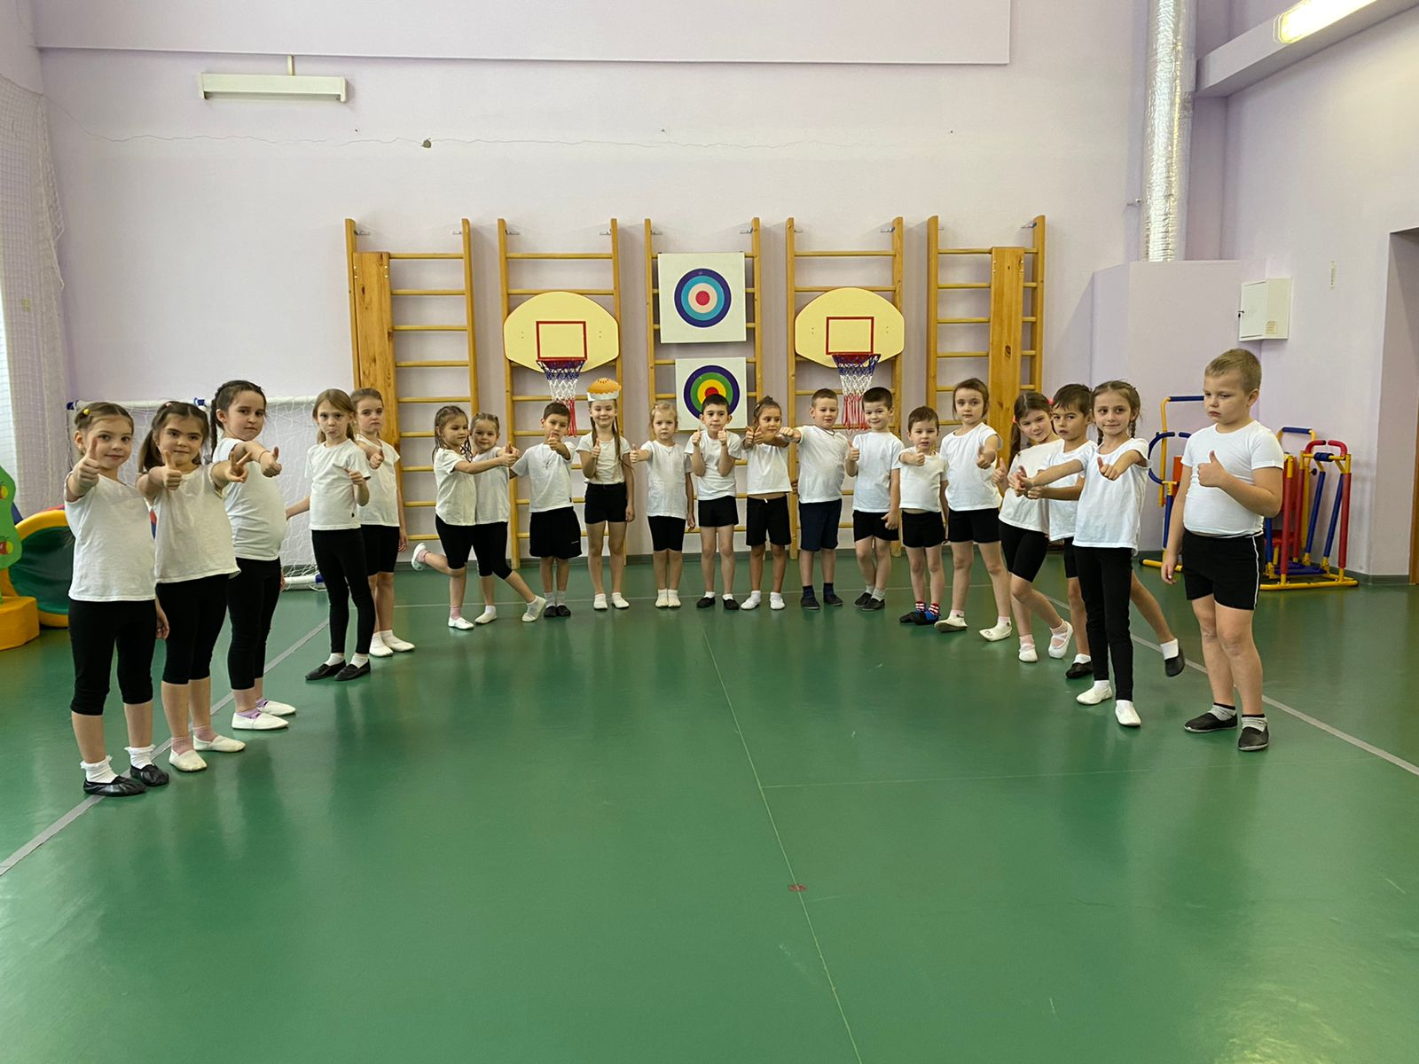
Вывод:
Использование русских народных игр в воспитании дошкольников помогает духовному совершенствованию личности ребенка, расширению его историко-культурного кругозора, повышению уровня национального самосознания, а также совершенствует двигательные навыки и умения.

